Slide 1
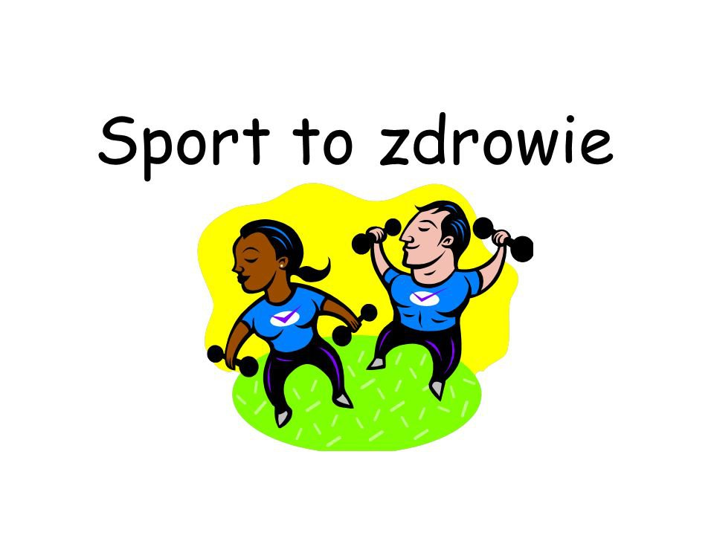
Sport alternatywą dla używek

Slide 2
Aktywność sportowa jest sposobem na zmniejszenie spożycia używek wśród dzieci, młodzieży szkolnej oraz dorosłych.
Sport ma ogromne znaczenie w kształtowaniu postaw młodego pokolenia. Uprawiający sport rzadziej sięgają po używki, świadomie dbają o swoje zdrowie i są mniej podatni na wpływ otoczenia w porównaniu do dzieci unikających wysiłku fizycznego.

Slide 3
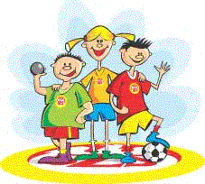

Slide 4
Sport nie jest tylko prostym „wypełniaczem” czasu wolnego, dającym poprawę zdrowia i ogólnej kondycji fizycznej, ale także skutecznym sposobem kształtowania pożądanych postaw i cech charakteru. Badania pokazują, że profilaktyka anty-uzależnieniowa poprzez sport powinna jak najszerzej angażować rodziców i opiekunów, którzy są największym autorytetem dla swoich dzieci i to właśnie rodzice swoją postawą i zaangażowaniem w największym stopniu przyczyniają się aktywności swoich dzieci.

Slide 5
W ostatnim czasie wiele mówi się, choćby w kontekście wzrastającej popularności używek wśród młodzieży, o negatywnym wpływie alkoholu, marihuany i innych środków odurzających na organizm człowieka. Czy rzeczywiście wiemy, co to właściwie oznacza?

Slide 6
Co to są używki ?
Używki są to produkty spożywcze, które działają pobudzająco na organizm. Nie zawierają one właściwości odżywczych.
Używki to między innymi:
kawa, herbata, tytoń, napoje energetyzujące, alkohol,
narkotyki, dopalacze, leki. Używki zmieniają
(w mniejszym lub większym stopniu) stan świadomości człowieka. Wszystkie używki prowadzą do uzależnienia osoby je zażywające.

Slide 7
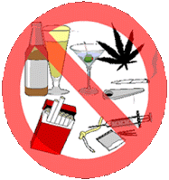

Slide 8
Czym jest uzależnienie?
Uzależnienie to silne pragnienie zażywania konkretnych środków, bądź wykonywania jakiejś czynności.
Rodzajów uzależnień jest wiele , np. od alkoholu, narkotyków.
Uzależnienie to choroba, która utrudnia prawidłowe funkcjonowanie psychiczne, fizyczne i społeczne.
Wpływa ono negatywnie na zdrowie psychiczne, jak i fizyczne. Wraz z coraz dłuższym korzystaniem z używek stajemy się ich niewolnikami, przejmują one kontrolę nad naszym życiem co prowadzi do bardzo poważnych konsekwencji
Używki wypłukują z naszego organizmu witaminy i składniki mineralne. Otępiają i zaburzają koncentrację oraz stępiają wrażliwość. Wywołują stany depresyjne i lęki. Niektóre prowadzą do poważnych chorób psychicznych i zaburzeń emocjonalnych.

Slide 10
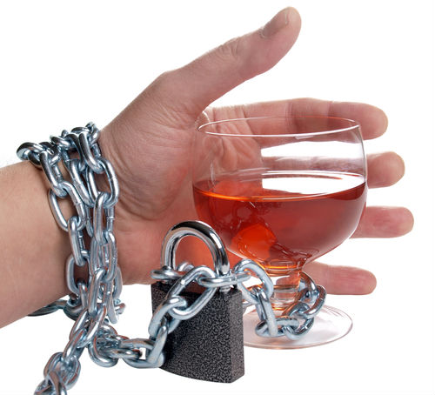
Alkohol
Alkohol jest depresantem, czyli negatywnie oddziałuje na ośrodkowy układ nerwowy i zaburza pracę neuroprzekaźników w mózgu – również tych, które odpowiadają za reakcje lękowe. Chociaż wiele osób uważa picie alkoholu za formę relaksu czy rozluźnienia po długim dniu, nasz organizm w rzeczywistości reaguje na niego zupełnie inaczej".
Atakuje niemal wszystkie układy narządów wewnętrznych, siejąc spustoszenie w mózgu, żołądku, wątrobie, sercu, naczyniach krwionośnych i wszędzie, gdzie uda mu się dotrzeć. Powoduje wiele rozmaitych schorzeń. Można powiedzieć, że jest zabójcą o kompleksowym działaniu.

Slide 11
Nikotyna
Wraz z dymem papierosowym do naszego organizmu dostaje się setki szkodliwych substancji, które realnie skracają nasze życie
We wdychanym dymie papierosowym znajduje się mieszanina 4000 związków chemicznych, w tym 40, które mogą wywołać chorobę nowotworową. Papierosy niszczą nasz organizm na wiele różnych sposobów. Stanowią główną przyczynę raka płuc, zdecydowanie zwiększają ryzyko zawału serca i udaru mózgu. Palacze o wiele bardziej narażeni są na cukrzycę, choroby układu krążenia, choroby nerek i jelit, a nawet białaczkę. Niestety dotyczy to także palaczy biernych.

Slide 12
E-papierosy
W ostatnim czasie tradycyjne papierosy wypierane są stopniowo przez ich elektroniczny odpowiednik. Użytkownicy e-papierosów zamiast dymu wdychają parę wydzielaną na skutek podgrzewania liquidu zawierającego różne, uzależnione od potrzeb palącego, stężenie nikotyny. Chociaż świat obiegła informacja, że korzystanie z tego urządzenia jest dla naszego zdrowia o wiele bezpieczniejsze, eksperci nadal powstrzymują się od wyciągania tak daleko idących wniosków.

Slide 13
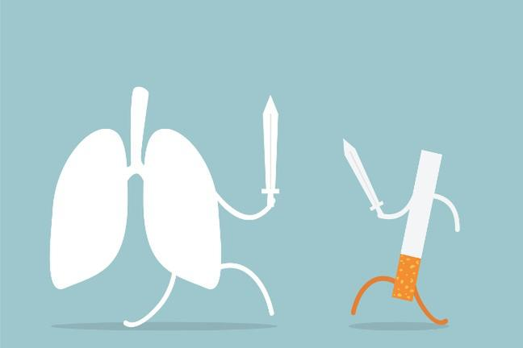

Slide 14
Marihuana – przedstawiciel narkotyków
Marihuana to – obok amfetaminy – najpopularniejszy narkotyk w Polsce. Jest ona jednak o wiele tańsza i przez wielu uważana za rodzaj używki. Szacuje się, że sięga po nią 6-7% populacji.
Choć wiele osób nie widzi w marihuanie żadnego zagrożenia, używka ta może być bardzo niebezpieczna.
Negatywnie wpływa zarówno na naszą sferę fizyczną, jak i psychiczną. Powszechne przekonanie o nieznacznym wpływie tej używki na nasz organizm sprawia, że do nadużyć dochodzi coraz częściej. Co prawda marihuana nie uzależnia fizycznie, tak jak nikotyna, alkohol czy heroina – to znaczy po zaprzestaniu używania nie ma się fizycznych objawów, tzw. zespołu odstawienia.

Slide 15
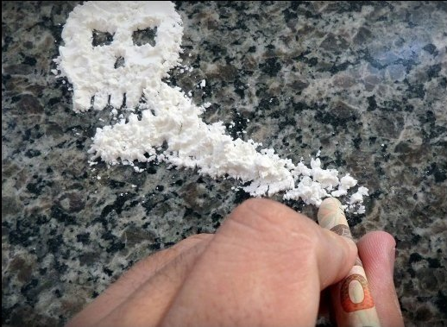

Slide 16
Środki przeciwbólowe
Wielu lekomanów nie ma świadomości istnienia problemu. Nadmierne przyjmowanie środków przeciwbólowych może poważnie zagrażać naszemu zdrowiu, a nawet życiu . Szacuje się, że problem lekomanii dotyczyć może nawet kilku milionów Polaków. Osoby nadużywające leków skarżą się na poważne problemy z jelitami, wątrobą i nerkami. Zaburzeniu ulega u nich gospodarka hormonalna i zwiększa się łamliwość kości. Dochodzi do tego chroniczna senność, apatia, trudności w utrzymaniu zdrowych relacji z otoczeniem i zaburzenia funkcji poznawczych.

Slide 17
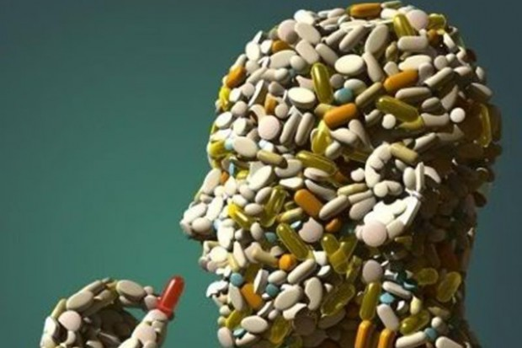

Slide 18
Zainteresowanie używkami niepokojąco wzrasta wśród młodzieży, która widzi w ich stosowaniu swojego rodzaju modę.
Potrzeba ciągłego eksperymentowania sprawia, że młodzi ludzie fundują sobie niebezpieczne dla zdrowia i życia mieszanki.
Sięganie po środki odurzające staje się tak powszechne i popularne, że dzieci przestają widzieć w tym jakiekolwiek zagrożenie.
Zdają się nie dopuszczać do świadomości faktu, że to właśnie te „miękkie” używki często stanowią pierwszy krok do tzw. narkotyków twardych. A od tych ostatnich uwolnić się jest o wiele, wiele trudniej.

Slide 19
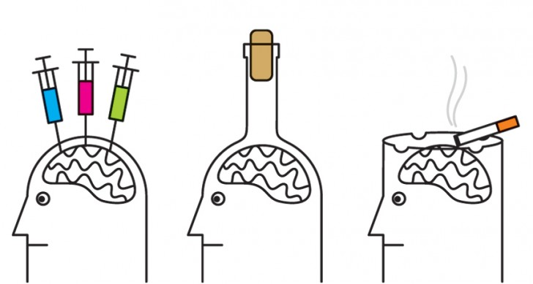

Slide 20
Sport alternatywą dla używek
Aktywność sportowa jest sposobem na zmniejszenie spożycia używek wśród dzieci i młodzieży szkolnej.
Sport ma ogromne znaczenie w kształtowaniu postaw młodego pokolenia.
Uprawiający sport rzadziej sięgają po używki, świadomie dbają o swoje zdrowie i są mniej podatni na wpływ otoczenia w porównaniu do dzieci unikających wysiłku fizycznego.
Sport nie jest tylko prostym „wypełniaczem” czasu wolnego, dającym poprawę zdrowia i ogólnej kondycji fizycznej, ale także skutecznym sposobem kształtowania pożądanych postaw i cech charakteru.
Badania pokazują, że profilaktyka anty-uzależnieniowa poprzez sport powinna jak najszerzej angażować rodziców, opiekunów i wszystkich, którym zależy na zdrowym społeczeństwie.

Slide 21
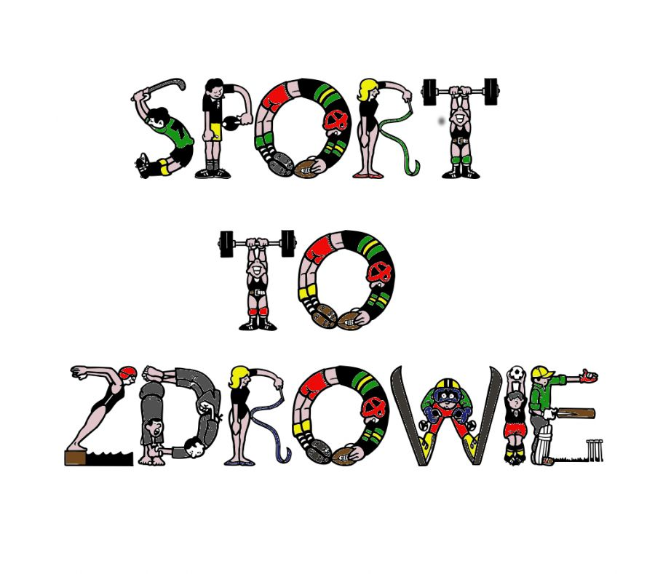

Slide 22
7 powodów, dla których warto uprawiać sport
Aktywność fizyczna wpływa nie tylko na rozwój fizyczny człowieka, a przede wszystkim dzieci, ale również ich rozwój umysłowy.
Oto siedem powodów, dla których powinno uprawiać się sport:

Slide 23
1. Sport pozwala utrzymać prawidłową wagę ciała
Aktywny styl życia pozwala utrzymywać prawidłową wagę ciała, a także zmniejsza chęć podjadania niezdrowych przekąsek.
Organizm regularnie wystawiany na intensywny wysiłek spragniony jest większej ilości składników odżywczych, zatem mały sportowiec chętniej zjada warzywa, owoce, kasze.
Sportowe dziecko wie czym jest głód, a nie jedynie chęć zjedzenia czegokolwiek.

Slide 24
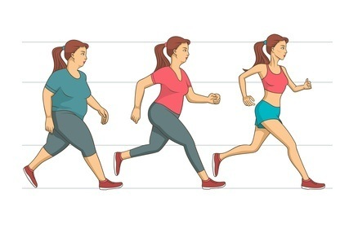

Slide 25
2. Sport zapobiega wadom postawy
Wady postawy są obecnie bardzo powszechne.
Wielogodzinne przesiadywanie przed monitorem w nieprawidłowej pozycji, brak ruchu, to wręcz gwarancja nabytych wad.
Przyczyn większości zaburzeń w postawie ciała upatruje się szczególnie w zmianie stylu życia współczesnego człowieka. Zmiana ta polega na znacznym ograniczeniu aktywności fizycznej na rzecz siedzącego trybu życia.
Taki stan wpływa na zmniejszenie zdolności adaptacyjnych rozwijającego się organizmu i zaburza możliwości przystosowawcze do zmieniającego się środowiska. Skutkiem tego jest pogarszająca się wydolność fizyczna organizmu oraz występowanie chorób cywilizacyjnych oraz wad postawy ciała.

Slide 26
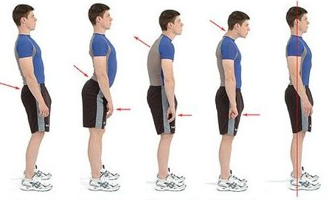

Slide 27
3. Sport pomaga w nauce i wykorzystuje potencjał dziecka
Potencjał młodego człowieka możemy rozważać dwojako. Pierwszy, to potencjał fizyczny, wynikający z naturalnych faz rozwojowych dziecka. Każdy tzw. okres sensytywny, pojawiający się wyłącznie w dziecięcych latach, charakteryzuje się wyjątkowym wzrostem danej cechy np. szybkości, gibkości, wytrzymałości. Dziecko, które rozwija w sobie poszczególne sprawności, gdy po przerwie wraca do aktywności jako dorosły, dużo szybciej dochodzi do formy, niż ludzie, którzy nigdy nie uprawiali żadnego sportu.
Aktywność fizyczna zwiększa umiejętność koncentracji, wystawia młodego człowieka na sytuacje problemowe. Buduje wytrwałość, odwagę, pewność siebie, umiejętność szybkiego podejmowania decyzji.

Slide 28
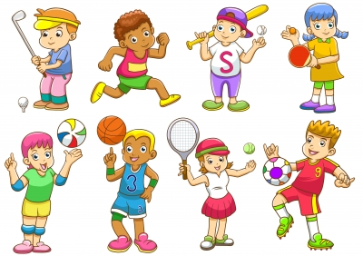

Slide 29
4. Sport chroni przed chorobami cywilizacyjnymi
Człowiek, który jest aktywny od dzieciństwa minimalizuje ryzyko zachorowań na schorzenia, które dotykają osoby bardziej statyczne i źle odżywiające się.
Jednak na to, czy zachowamy zdrowie w wieku dorosłym w dużej mierze decyduje styl życia od najmłodszych lat.
Sport uaktywnia system odpornościowy, a także uczy organizm szybkiej i efektywnej regeneracji
Ponadto ruch sprawia, że jesteśmy bardziej pogodni, radośni, optymistycznie nastawieni do świata.
Sport obniża poziom stresu, pozwala z dystansem spojrzeć na problemy, zatem regularna aktywność zmniejsza ryzyko występowania nerwic, depresji, zawałów serca.

Slide 30
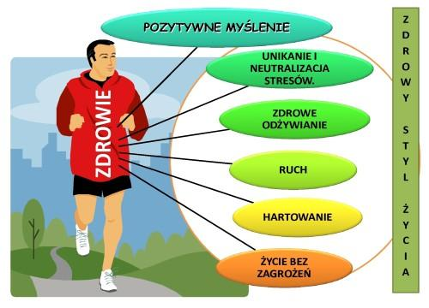

Slide 31
5. Uczy ponadczasowych wartości
Sport w sposób bardzo klarowny pokazuje wartości, których dorosły nie jest w stanie przekazać dziecku werbalnie.
Wytrwałość, uczciwość, odwaga, szacunek do siebie i innych to tylko kilka z bardzo ważnych cech, które nabiera mały sportowiec. Gdy zauważa, że praca przynosi rezultaty, rodzą się ambicje i potrzeba dalszych osiągnięć. Zdolność współpracy, działanie z zasadami fair play i zdrowej rywalizacji przydają się nie tylko w sporcie, ale w życiu codziennym – w domu, w szkole, a w dalszej perspektywie również w pracy i podczas budowania związku z drugą osobą.

Slide 34
6. Sport chroni przed używkami
Pozytywne działanie ćwiczeń nie zamyka się na poprawie zdrowia fizycznego. Wysiłek to także sposób na lepsze samopoczucie, pozytywny nastrój i ogólne zadowolenie z siebie. Osoby uprawiające sport znacznie rzadziej sięgają też po używki i narkotyki.
Sport oraz empatia i chęć współpracy minimalizują ryzyko, że dziecko będzie chciało przypodobać się grupie, która opiera swą wartość na używkach.
Młody sportowiec wyżej stawia sobie poprzeczkę, potrafi myśleć samodzielnie, jest świadomy swoich plusów. Umie znosić porażkę i jest bardziej odporny na krytykę z zewnątrz. To wszystko powoduje, że lepiej radzi sobie w życiu, niż jego rówieśnicy.

Slide 35
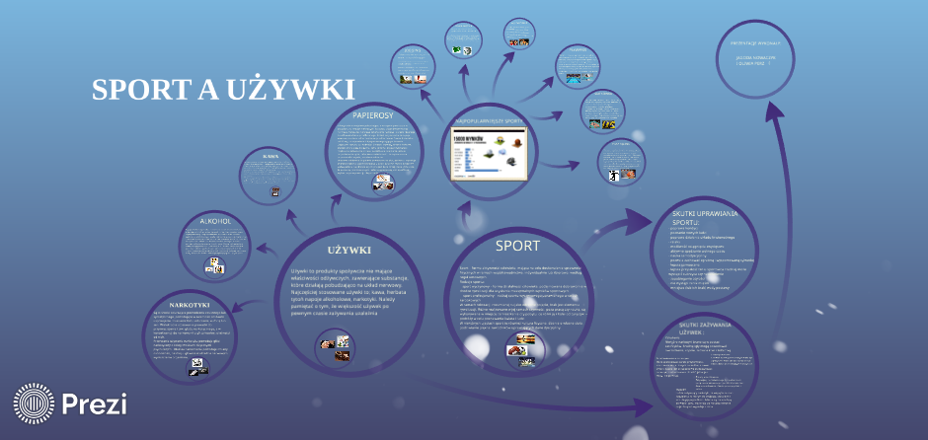

Slide 36
7. Zdrowe nawyki pozostają na całe życie
Ludzie, którzy nie zaznali pozytywnych odczuć wynikających z uprawiania sportu, nie do końca widzą sens podejmowania aktywności. Wszak schudnąć można za pomocą diety, a w zachowaniu sprawności i zdrowia pomogą nam suplementy. Natomiast wspomnienie miłego zmęczenia, dobrego samopoczucia, satysfakcja z własnych osiągnięć odkłada się w pamięci jako coś pozytywnego, do czego chcemy wracać.

Slide 38
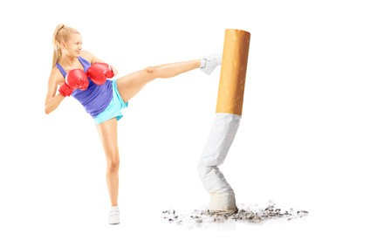
Wybieramy sport
i aktywny tryb życia!!!
Używkom mówimy NIE !!!
KONIEC
Dziękuję za uwagę

